Slide 1
מכרזים דו-צדדיים
Double Auctions
אראל סגל-הלוי

Slide 2
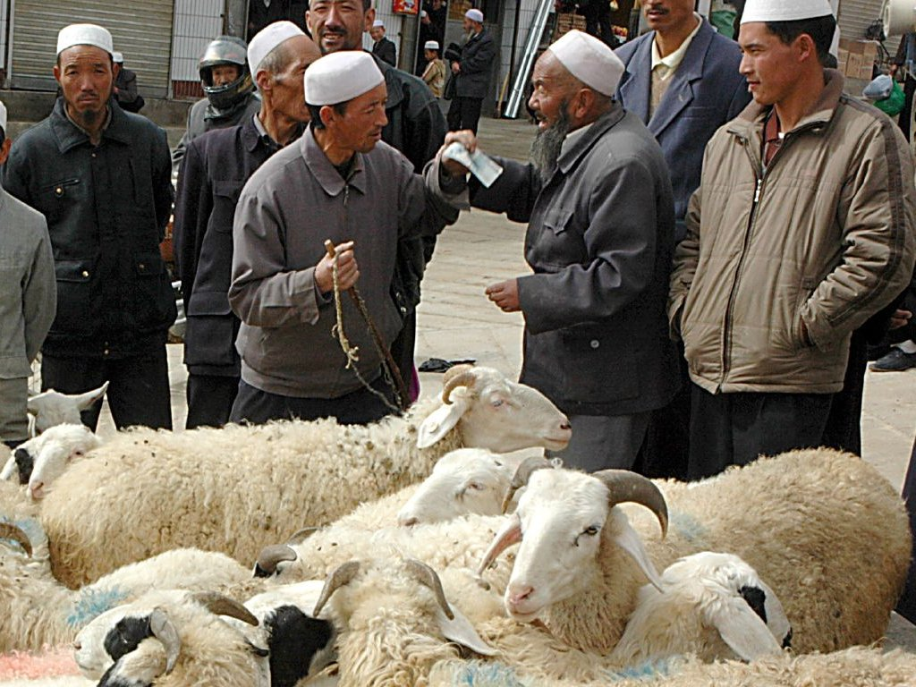
המטרה: שוק אמיתי
Image credit: Wikipedia “Haggling”
http://youtube.com/watch?v=7TxLKH0ortw&t=13s

Slide 3
שוק דו-צדדי
ערך
קונים:
k=5 עסקאות יעילות
רווח מהמסחר:
מוכרים:

Slide 4
שיווי-משקל מחירים
א. מצא את מספר העסקאות היעילות k.
ב. קבע מחיר ממוצע בין קונה k למוכר k.
מחיר
סכום ערכים מירבי
איזון תקציבי
לא אמיתי
חישוב שיווי-משקל מחירים בבורסה של תל-אביב

Slide 5
שוק דו-צדדי: מנגנון וק"ג
א. מצא את מספר העסקאות היעילות k.
ב. חשב מחיר-וק"ג למוכרים ומחיר-וק"ג אחר לקונים.
מחיר המוכרים
מחיר הקונים
סכום ערכים מירבי
גירעון תקציבי
אמיתי

Slide 6
משפט מיירסון וסאטרתוייט (1983)
לא קיים מנגנון המשיג את כל שלוש התכונות בו-זמנית:
סכום ערכים מירבי
איזון תקציבי
אמיתי
הוכחה: מספיק לבדוק
מוכר אחד וקונה אחד.

Slide 7
מנגנון מקאפי (Mcafee) 1992:
k-1=4 עסקאות
א. מצא את מספר העסקאות היעילות k.
ב. הפחת 1.
ג. חשב מחיר-סף לקונים ומחיר-סף אחר למוכרים.
מחיר הקונים
מחיר המוכרים
סכום “מירבי פחות 1”
עודף תקציבי
אמיתי

